Slide 1
Урок по теме Нахождение дроби от числа 6 класс
Учитель математики Петрова О.С.
Школа 568 г. Санкт Петербурга 2012

Slide 2
Устный счет
2 | 1 | 3 | 4

Slide 3
Чем знаменателен этот год?
2 | 1 | 3 | 4
1 | 7 | 0 | 3

Slide 4
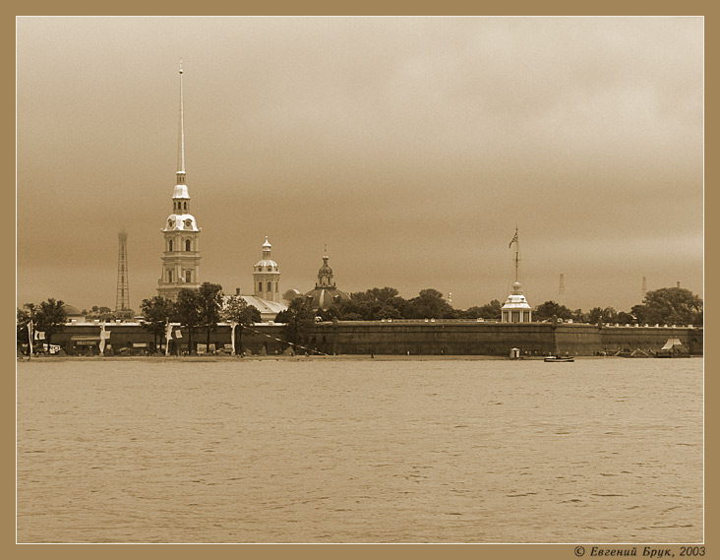

Slide 5
Задача 1
В каком году началась Северная война между Россией и Швецией?
Подсказка: Найди от числа 2380.

Slide 6
Ответ
В 1700 году

Slide 7
Северная Война (1700-1721)
Война между коалицией северных государств и Швецией за прибалтийские земли, закончившаяся поражением Швеции

Slide 8
Причины войны
К концу XVII — началу XVIII века Шведская империя была господствующей державой на Балтийском море. В 1697 году Швецию возглавил пятнадцатилетний Карл XII, и юный возраст монарха дал повод соседям Швеции — Датско-норвежскому королевству, Саксонии и Московскому государству — рассчитывать на лёгкую победу и реализовать свои территориальные претензии к Швеции. Эти три государства образовали Северный союз

Slide 9
В 1701 Пётр I году приказал начать новое наступление на севере. Русские войска под командованием Бориса Шереметева вторглись в Шведскую Ингерманландию (Ингрию) и 30 декабря 1701 года одержали свою первую победу в Северной войне в битве при Эрестфере. К осени, 11 октября 1702 года русское войско осадило шведскую крепость Нотебург, расположенную у истока Невы из Ладожского озера, и одержало победу.

Slide 10
Таким образом к началу 1703 года в руках русских оказалось всё течение Невы. И 27 мая 1703 года Пётр I заложил новый город Санкт-Петербург, ставший портом Московского государства на Балтийском море — так называемым «окном в Европу»

Slide 11
Задача 2
Сколько лет длилась Северная война?
Подсказка: Найди от числа 31,5

Slide 12
Ответ
21 год

Slide 13
Разминка

Slide 14
Положение изменилось в 1709 году, после разгрома армии Карла XII под Полтавой. Стало очевидно: принадлежащие Руси с 9 века земли Невы и побережья Балтики, которые захватила Швеция в 17 веке, навсегда возвращены России. Город стали строить из камня, фундаментально, красиво. Ежегодно на строительство города присылали из всех губерний страны 40 тыс. рабочих. С 1714 года было запрещено каменное строительство в любом городе России кроме Санкт-Петербурга. Запрет был снят только в 1721 году.

Slide 15
Задача 3
Длина фрегата составляла 0,55 от суммарной длины фрегата и галеры. Вычислите длину каждого судна, если известно, что длина фрегата была больше длины галеры на 6 метров

Slide 16
Решение
Пусть длина фрегата x м,
Тогда длина галеры (x – 6)м
Составим уравнение:
0,55(2х -6) = х
1,1х – 3,3 = х
0,1х = 3,3
х = 33
1) 33 – 6 = 27(м)
Ответ: 33м, 27м

Slide 17
Задача 4
В 1725 году в Санкт-Петербурге было 75 тыс. жителей. 70% жителей жили в нем постоянно, а остальные были временными строительными рабочими. Сколько человек жили в Петербурге постоянно и сколько временно в 1725 году?

Slide 18
Решение
100% - все жители Санкт Петербурга.
1) 70% = 0,7
75 · 0,7 = 52,5(тыс. чел.) жили в городе постоянно
2) 75 – 52,5 = 17,5(тыс. чел.)
Ответ: 52,5 тыс. чел. жили постоянно,
17, 5 тыс. чел, -временно.

Slide 19
Война полностью изменила (в пользу России) соотношение сил на Балтике. Была решена ключевая задача, поставленная Петром I — обеспечение выхода к морю и налаживание морской торговли с Европой. В устье реки Невы появился новый город – Санкт Петербург.

Slide 20
Домашнее задание:
Повторить п.14 № 529,решить задачу
В 1712 году население России обязали собрать деньги для Петербурга, из которых 0,4 израсходовали на изготовление кирпича, а остальные деньги отдали Адмиралтейству на строительство флота. При этом строительство судов стоило 3о тысяч рублей. Какую сумму собрали россияне для Петербурга в 1712 году?

Slide 21
Спасибо
за активную
работу на уроку!

